Slide 1
外服局内部员工
车险专属活动方案

Slide 2
1-
职团合作介绍
目录
员工车险
专属活动
4-
增值服务介绍
2-
投保流程介绍
3-
促销活动介绍

Slide 3
平安为您打造专属服务
员工投保享受“平安直销车险费率”！
（商业险优惠15%）
每月推出一款新活动，敬请关注企业内部宣传。
活动参与方式
企业专属投保链接
致电企业专线
企业专属链接介绍
1
http://www.pingan.com/ebusiness/auto/dimian/cheshanghz.jsp?urltype=zt&provinceCode=110000&cityCode=110100&depCode=20127&partnerCode=0000055086&cityname=%E5%8C%97%E4%BA%AC%E5%B8%82
合作介绍
>>>
专业平安 专属为您

Slide 4
指尖上的平安
点击“企业专属链接”
在线自主DIY险种
体验网上快速报价
轻松实现线上支付
享受保单免费配送
吴丹
67184690
储迎迎、韩彤彤
4008000000转5
2
登陆专属链接
>>>
致电企业专线
投保介绍
专业平安 专属为您

Slide 5
专属链接投保流程
点击并收藏：
http://www.pingan.com/ebusiness/auto/dimian/cheshanghz.jsp?urltype=zt&provinceCode=110000&cityCode=110100&depCode=20127&partnerCode=0000055086&cityname=%E5%8C%97%E4%BA%AC%E5%B8%82
登陆
链接
填写
信息
快速
报价
提交
订单
在线
支付
专
属
链
接
投保快
报价快
支付快
配送快

Slide 6
3
本期促销活动
>>>
职团客户 | 出险要求 | 商业保费要求 | 礼品 | 叠加礼品 （符合车型）
续保 | 出险0、1次 | ≥1300 | 体检卡+实物礼品 | 后视镜
 |  | ≥2300 | 体检卡+五选一
 |  | ≥5000 | 体检卡+五选二
 | 出险2、3次 | ≥3500 | 体检卡+五选一
 |  | ≥6500 | 体检卡+五选二
转保 | 出险0、1次 出险2次且无赔系数<1 | ≥1500 | 体检卡+实物礼品
 |  | ≥2600 | 体检卡+五选一
 |  | ≥8000 | 体检卡+五选二
促销活动
惊
喜
不
断
活动先到先得
礼品送完即止
以上活动可叠加赠送“来电送礼品”一份

Slide 7
活动说明
客户属性说明
续保客户指：上年新渠道电销或网销承保的客户
转保客户指：上年非电销或网销承保的客户，而是他公司承保或其他渠道承保的客户。
礼品内容说明
实物礼品：汤锅 或 大工具箱
五选礼品：【（按摩仪 or 奔腾套装）or 洗牙 or 保养卡 or 验车卡 or 酒驾卡 or 划痕卡 】
专业平安 专属为您

Slide 8
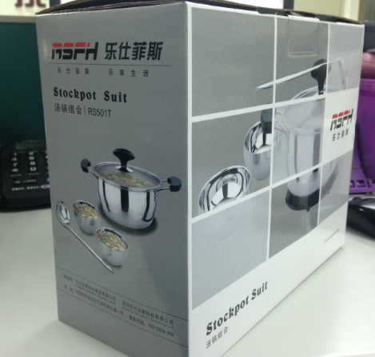
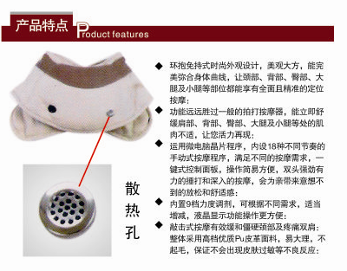
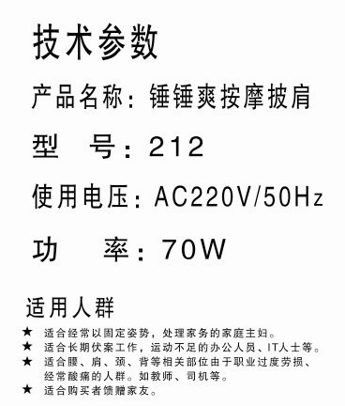
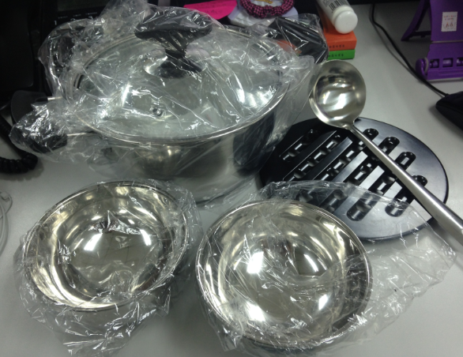
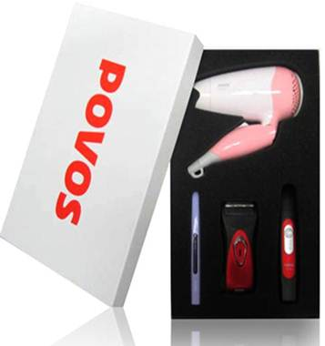
促销品展示
1、 | 往复式剃须刀PS5108
2、 | 电吹风PH1503
3、 | 灯光掏耳器PR102
4、 | 鼻毛修剪器PR209
乐仕菲斯套装5件套（汤锅）
按摩仪
奔腾套装

Slide 9
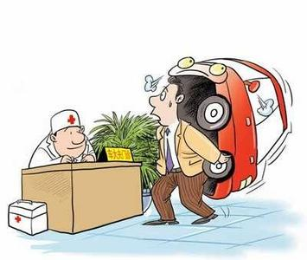
促销品展示
保养项目
温馨提示
空调、电器、制动、行驶系统检测
清洗喷油嘴、节气门
空调风道清洁、杀菌
清洗冷凝器及洗车
四轮定位
换机油机滤（免工费）
清洗发动机仓
电瓶养护、防冻液液面检查（春夏季）\防冻液冰点
检测（秋冬季）
每张保养卡限使用一次，须在同一家修理厂一次性完成全部服务项目，不可兑换现金，若更换服务项目，费用自理。
保养服务有效期为六个月（自投保当月打孔算起），截止日期以卡上打孔月份为准，逾期不能使用。
保养卡为保养服务唯一凭证，不记名、不挂失、遗失不补。
由于保养服务商工位有限，为了节省您的等候时间，请避开高峰期，提前拨打服务商电话预约服务。
保养车辆谢绝自带机油。
保养卡
服务商地址详询：4008000000转5
保养项目
温馨提示

Slide 10
促销品展示
为您提供3家检测场免费验车服务，
服务有效期3个月：
赠送500克干粉灭火器一个
赠送护理喷蜡一桶
验车
提前拨打4000060111或4000007080预约服务，服务有效期3个月：
北京“爱康国宾”知名体检中心
北京市7家体检中心为您提供专业服务
体检
提前拨打4000060111或4000007080预约服务，
服务有效期一年：
为您提供3次免费代驾服务
上午8：00至晚上23:00,北京市行政区域内不超过20公里可使用一张电子码。
酒后
代驾
服务商地址详询：
4008000000转5
验车服务
体检服务
酒后代驾服务

Slide 11
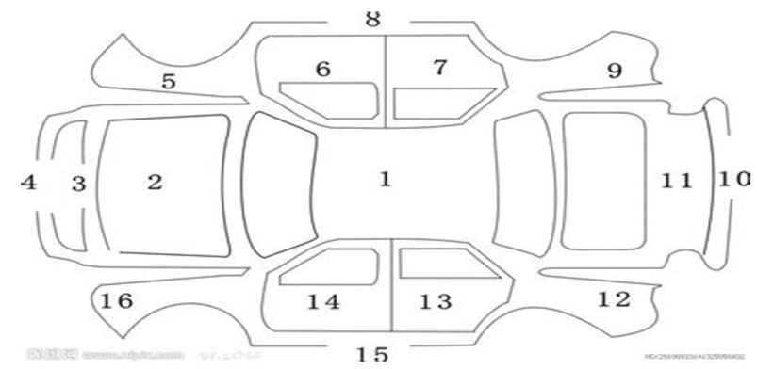
促销品展示
服务介绍
1、每个客户赠送一次划痕服务，一次只能喷一个面。
2、此项服务仅限于车辆单面的油漆材料费、工时费，除喷漆以外的其他修理和配件费用由客户自行承担。
3、车辆实际修补范围超过我司免费提供的面数范围，超出部分费用，客户自理。（参考图如下）
4、此服务仅限于在平安直通车险投保的车辆。客户享受服务时须出示直通车险有效期内的保单（保单号为10127开头）、行驶证、验证短信。服务不得转让，转让无效。
服务温馨提示
1、服务不可兑换现金，若更换服务项目，费用自理。
2、服务有效期以短信提示为准，逾期不能使用。
3、由于服务商工位有限，为了节省您的等候时间，请避开高峰期，提前拨打服务商电话预约服务。
服务商地址详询：4008000000转5
划痕卡
温馨提示

Slide 12
促销品展示
服务介绍
洁牙套餐 | 1.综合诊疗器械费 | 包括一次性器械等综合检查费用。
 | 2.洁牙+抛光 | 通过超声波震动方式清除牙结石，配合牙齿抛光，治疗方便，不会伤害到口腔健康。
 | 3.口腔上药（国产） | 针对牙周炎症人群可于洁牙后上药，达到消炎作用，维护牙周健康。
 | 4.口腔保健指导及跟踪干预 | 医生根据牙齿及口腔实际情况进行正确的保健指导,个性化档案定制，一对一治疗免费设计费，治疗后专家回访跟踪，保证治疗效果。
地址介绍
体检分院 | 地址
爱康国宾北京宣武门体检分院 | 北京市宣武门宣武门外大街甲1号环球财讯中心D座M层、2层
爱康国宾北京中关村体检分院 | 北京市海淀区海淀北一街2号鸿城首创拓展大厦7层、9层
爱康国宾北京丽都体检分院 | 北京市朝阳区将台路丽都饭店5号商业楼3层
爱康国宾北京西直门体检分院 | 北京市西城区西直门南大街2号成铭大厦D座4层、5层
爱康国宾北京亚运村体检分院 | 北京市朝阳区慧忠北里105 楼B 段京师科技大厦第二层
爱康国宾北京白石桥体检分院 | 北京市海淀区中关村南大街32号中关村科技发展大厦6层
爱康国宾北京公主坟体检分院 | 北京市海淀区西三环中路19号国宜广场三楼东侧
有效期
3个月
洁牙服务
温馨提示

Slide 13
4
平安服务保障
服务介绍
7天24小时电话报案
受理、咨询服务；
7天24小时免费救援服务：
接电、加水、换胎、现场抢修、拖车牵引（100公里内）、吊装救援。
>>>
基础
服务
直赔服务：
北京市百余家4S店及修理厂
7天8小时理赔服务：
万元以下，资料齐全当天赔付
全国网上通赔服务：
“异地出险，就地赔付”
“快易免”服务：
快：一天赔付
易：上门代收理赔资料
免：免费道路救援
专业平安 专属为您

Slide 14
员工专享服务
1、上门理赔接送车服务
只需一个电话，即可足不出户享受专业团队提供的高品质定损、维修，理赔全程服务。
2、日常健康咨询服务
随时随地都可以为自己、为家人或为朋友进行“健康医疗保健”方面的电话咨询，足不出户，为您解决日常健康方面的疑问。
3、预约挂号服务
为您提供北京市内约50家医院的预约挂号服务。
4、紧急医疗救援及垫付
出现人伤事故时可得到及时正确的救护指导，实现医疗费用的担保或垫付，避免因资金问题导致无法及时就医。
5、年审到期短信提示
可以及时掌握自己的爱车年审到期时间，减少因车辆行驶证失效而导致的理赔纠纷，给您提供贴心服务。
上门理赔接送车服务：
95511
专业平安 专属为您
预约挂号及健康咨询热线：
400-818-5050

Slide 15
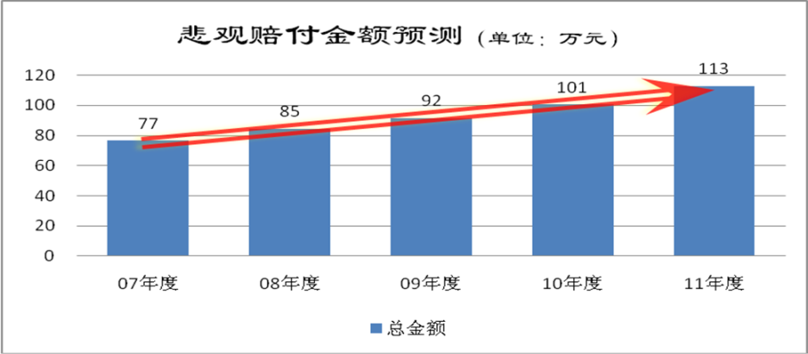
车险贴士—商业三者险
★主要功能：赔偿第三方的人、车、物损失
★保障金额：赔偿限额从5万元～5000万元不等
资讯分享：人伤赔付逐年攀升，包含死亡赔偿金、被扶养人生活费、丧葬费等。北京交通事故撞人导致身故至少需赔偿约80万元；且豪车比例日益增多，发生碰撞后的赔偿风险随之提高。
平安建议：建议投保商业第三者50万、100万保额
举例：王先生为自己的爱车投保商业三者险，保额20万元时对应的保费是1063元（含不计免赔），保额增加到50万元时对应的保费是1440元（含不计免赔）。
三者限额 | 5万 | 10万 | 15万 | 20万 | 30万 | 50万 | 100万
基准保费（元） 【含不计免赔】 | 593 | 858 | 978 | 1063 | 1199 | 1440 | 1875
5万→ |  | 265 | 384 | 469 | 606 | 846 | 1281
10万→ |  |  | 120 | 205 | 342 | 582 | 1017
15万→ |  |  |  | 85 | 222 | 462 | 897
20万→ |  |  |  |  | 137 | 377 | 812
30万→ |  |  |  |  |  | 240 | 675
50万→ |  |  |  |  |  |  | 435
100万→
据此，商业三者险保额从20万元增加到50万元，只需多交不到380元；
每天多交1元钱，保障翻番！
小贴士
人身伤亡赔偿标准逐年提高
高保额商业三者险保障更充足

Slide 16
THANKS!

